Slide 1
Лучшие педагоги школы по результатам 2022/2023 учебного года
Учитель — это уникальная профессия, вне времени, моды и географии. Являясь одной из древнейших профессий, она остаётся нужной и востребованной по сей день. Как и всё на свете, со временем она претерпевает изменения. Согласно словарю Ожегова, учитель — это человек, который кого - либо чему-либо обучает. Учителя работают не только в школе, они передают знания в колледжах и институтах, школах искусств и других учебных заведениях.
Какой он современный педагог? Современный педагог – это человек интересный, понимающий, любящий свой предмет, умеющий использовать новые технологии и находить подход к каждому ученику.
НОМИНАЦИЯ
Лучшие результаты ЕГЭ
в 2022/2023 уч. году

Slide 2
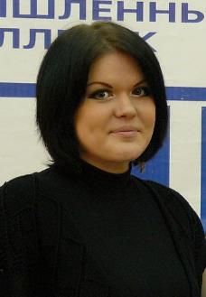
Лучшие педагоги школы по результатам ЕГЭ
Кредо: «Чтобы учить других, нужно учиться самому, чтобы воспитывать других, нужно начинать с себя».
Средний балл ЕГЭ по информатике в школе - 58,3
по Томской области - 57,28
Юлия Александровна Курцева, учитель информатики

Slide 3
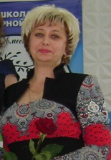
Лучшие педагоги школы по результатам ЕГЭ
Кредо «Очаровать, заинтриговать и организовать - три глагола, определяющие успех педагога. Другими словами, личность педагога, методика преподавания и технология - вот, где коренится успешность и зреет Его величество - РЕЗУЛЬТАТ».
Средний балл ЕГЭ по русскому языку в школе – 68,83
по Томской области - 66,45
Лилия Витальевна Бобкова,
учителя русского языка и литературы

Slide 4
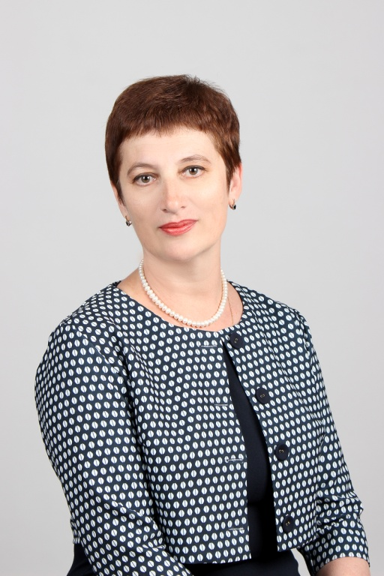
Лучшие педагоги школы по результатам ЕГЭ
Кредо: «Уча других, мы учимся сами!»
Средний балл ЕГЭ по
биологии в школе – 63
по Томской области - 49,43
Дина Геннадиевна Зуева,
учитель биологии

